Slide 1
A Million Things To Do
万事待办
云端待办清单系统

Slide 2
功能描述
制作一个云端待办清单应用，可以使多人在云端协同工作。
待办事项可以有多种状态，同时可以拥有子任务(Task)，子任务可以有完成和未完成两种状态。
对于待办事项的操作（包括创建、删除子任务，完成、取消完成子任务等）都会被记录并能够被别人查阅到。
可以为待办事项添加评论。
一个用户可以加入多个工作组(WorkGroup)。用户可以通过工作组的唯一标识加入工作组，工作组组员也可以邀请别的成员加入。工作组组长拥有管理权限。
拥有用户名和密码以及访问令牌（Token）两种工作方式，后者会自动生成并在本地存储以自动登录，一段时间后自动失效需要再次用密码登录。

Slide 3
项目建议书
目标
市场上的待办事项应用很多，但很少有能提供多人协作管理事项的，因此本项目的云端待办清单系统显得尤为重要。
主要面向对象是在家庭、公司或团队中需要多人合作的成员，拥有一个多人共同维护的待办清单可以加强沟通并避免重复的劳动，提高工作效率。在适当的时候显示通知，避免遗忘重要的事项。

Slide 4
项目建议书
业务建议
可以使多人在云端协同工作，类似于现阶段已经有的在线表格，当然具体功能要强大的多。
待办事项可以有多种状态，同时可以拥有子任务(Task)，子任务可以有完成和未完成两种状态，使用者可以通过查看任务状态，规划具体的任务分配与进度。
管理员对待办事项的操作有（包括创建、删除子任务，完成、取消完成子任务等）都会被记录并能够被同组人员查阅到。
同时具备为待办事项添加评论的功能，让所有成员对现阶段每个任务发表自己的见解。
一个用户可以加入多个工作组(WorkGroup)。用户可以通过工作组的邀请码加入工作组，工作组组员也可以邀请别的成员加入，工作组组长拥有管理权限。
拥有类似于steam游戏平台的登陆模式，即用户名和密码以及访问令牌（Token）两种工作方式，后者会自动生成并在本地存储以自动登录，一段时间后自动失效需要再次用密码登录。

Slide 5
用户分析
主要客户：企业、软件开发团队、家庭等
使用场景：协同开发、家庭交流、购物清单、企业事项等
管理和界面操作应该尽可能方便，手机客户端便是不错的平台，方便随时进行操作
客户端便于数据的呈现和修改，避免需要重复开启网页的问题
国际化：客户端支持多语言
提供较多的设置项，所有名称都支持修改（用户名、待办事项名称等）
界面美观，操作流畅，同时支持夜间模式即暗色主题（默认跟随系统设置）

Slide 6
交互设计
登录界面：可以登录和注册
工作组视图：登录后可以看到当前登录的用户加入的所有工作组
待办事项视图：点击一个工作组后跳转，可以看到当前工作组维护的所有待办事项
事项详情视图：点击一个待办事项后跳转，可以看到当前事项的详情，包括子任务和评论等，并且可以对当前的待办事项进行编辑。
用户管理视图：工作组的组长可以管理组内各个用户，包括邀请用户、踢出用户、转移组长职位等。其他用户可以查看组员列表。
设置视图：可以进行一些基本的设置，并且可以更改用户信息（头像、名称等）

Slide 7
客户端
本项目的数据呈现方式并非网页而是客户端，这么选择主要是考虑到如下因素：
由于本项目是待办事项，要求能够随时便捷地访问，而网页很难做到这一点。
后续可以添加通知系统、桌面小部件等功能使用户能够便捷地访问数据，而这些网页都做不到
使用移动客户端便于持久化登录，对于应用中大量的列表视图，显然客户端进行操作更加方便。
比起网页，使用客户端有大量的难点：
多线程的同步问题，网络请求需要新开线程进行，而UI更新只能在主线程。对此我们决定使用较新的技术ViewModel来解决问题。
编写界面以及交互逻辑更加费时，布局的过多嵌套也会导致性能问题
很多地方都需要编写动画，同时视图间的转换也不是网页的跳转链接这么简单
客户端的程序结构设计也是我们需要重点考虑的问题

Slide 8
技术选型
我们采取了一些较新的技术来降低开发的工作量。
前端：Android客户端
使用OkHttp处理网络请求
使用SharedPreferences进行持久化存储
使用ViewModel实时更新视图数据
后端：Spring Boot
数据库采用MySQL
语言：客户端和后端都以Kotlin为主

Slide 9
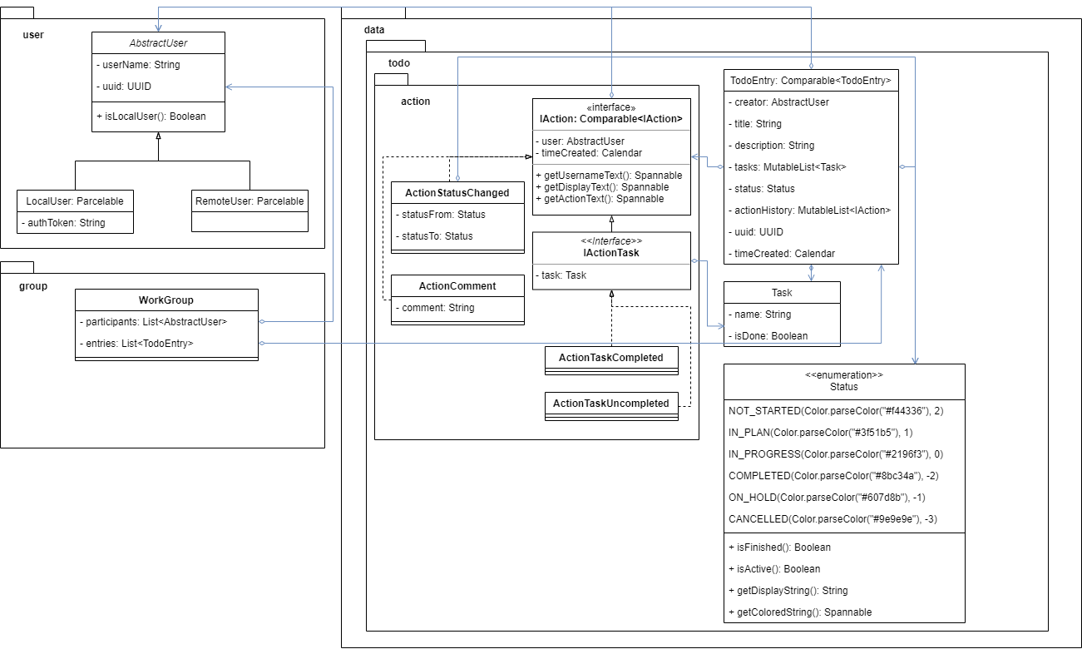
关系建模 – 核心逻辑

Slide 10
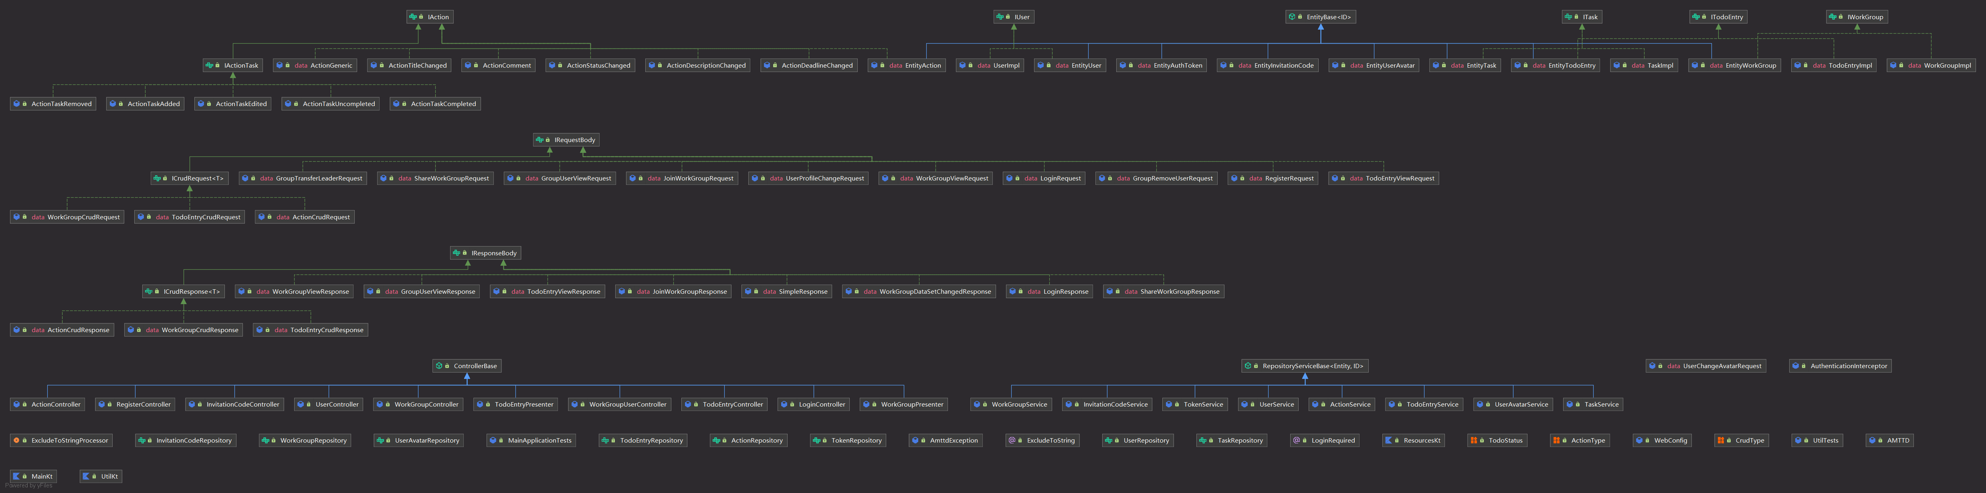
关系建模 – 后端

Slide 11
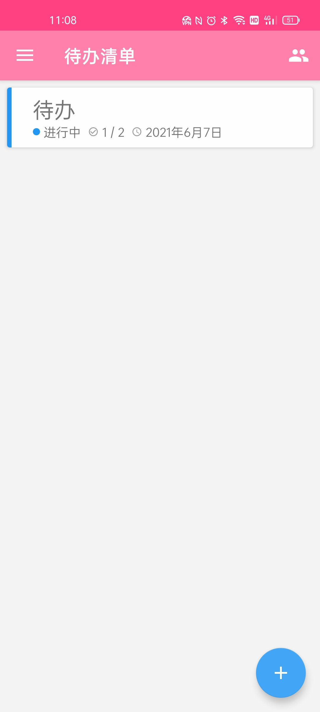
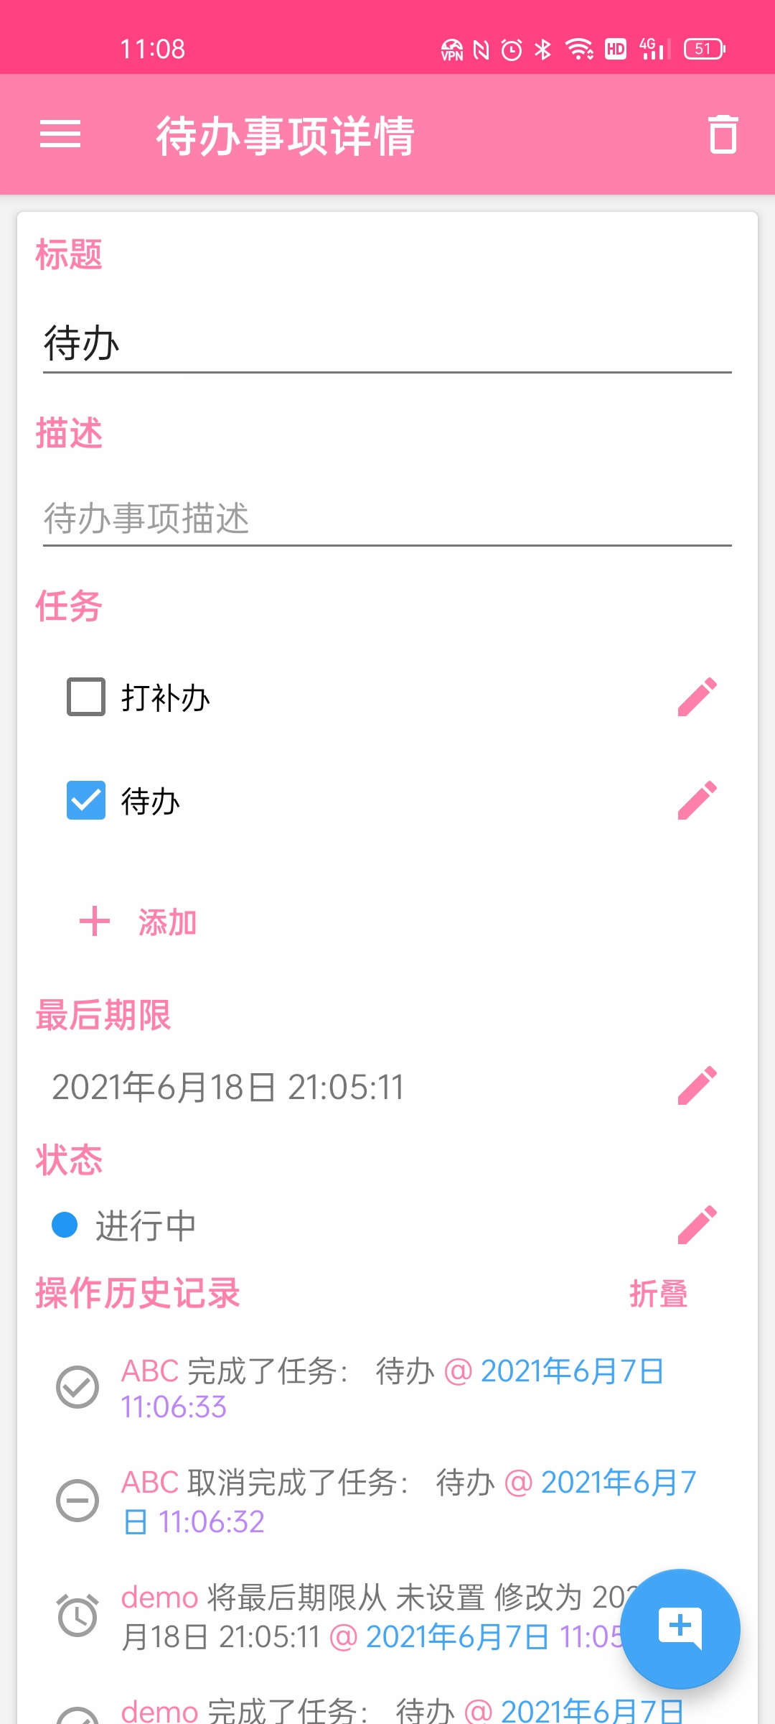
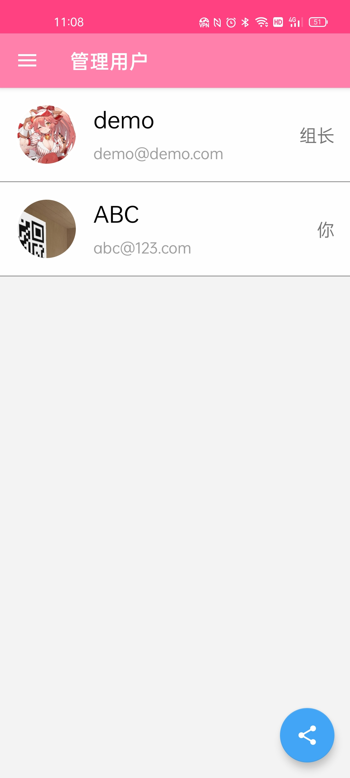
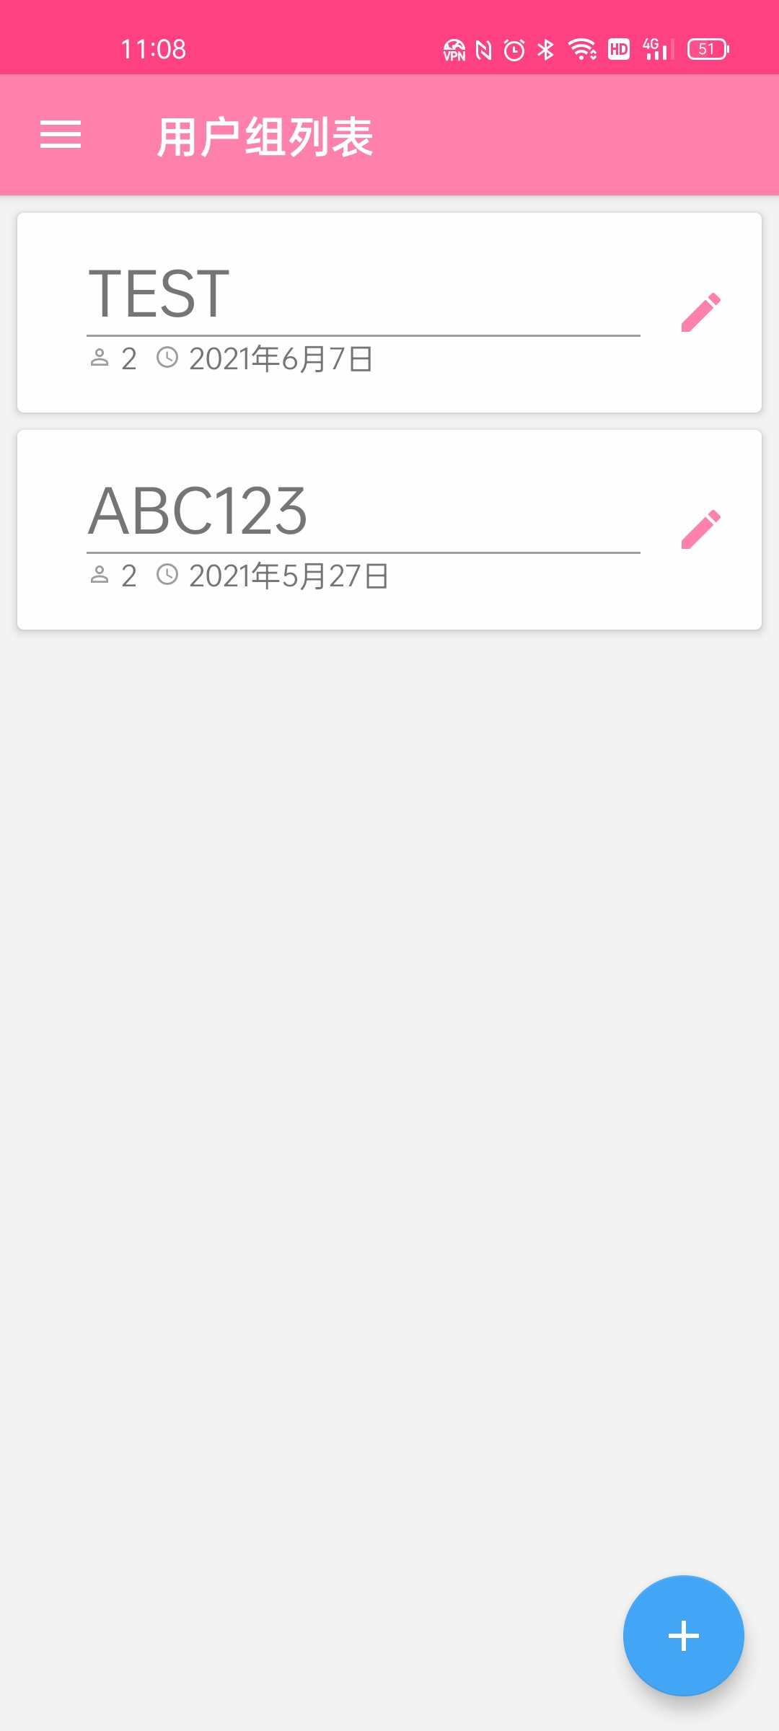
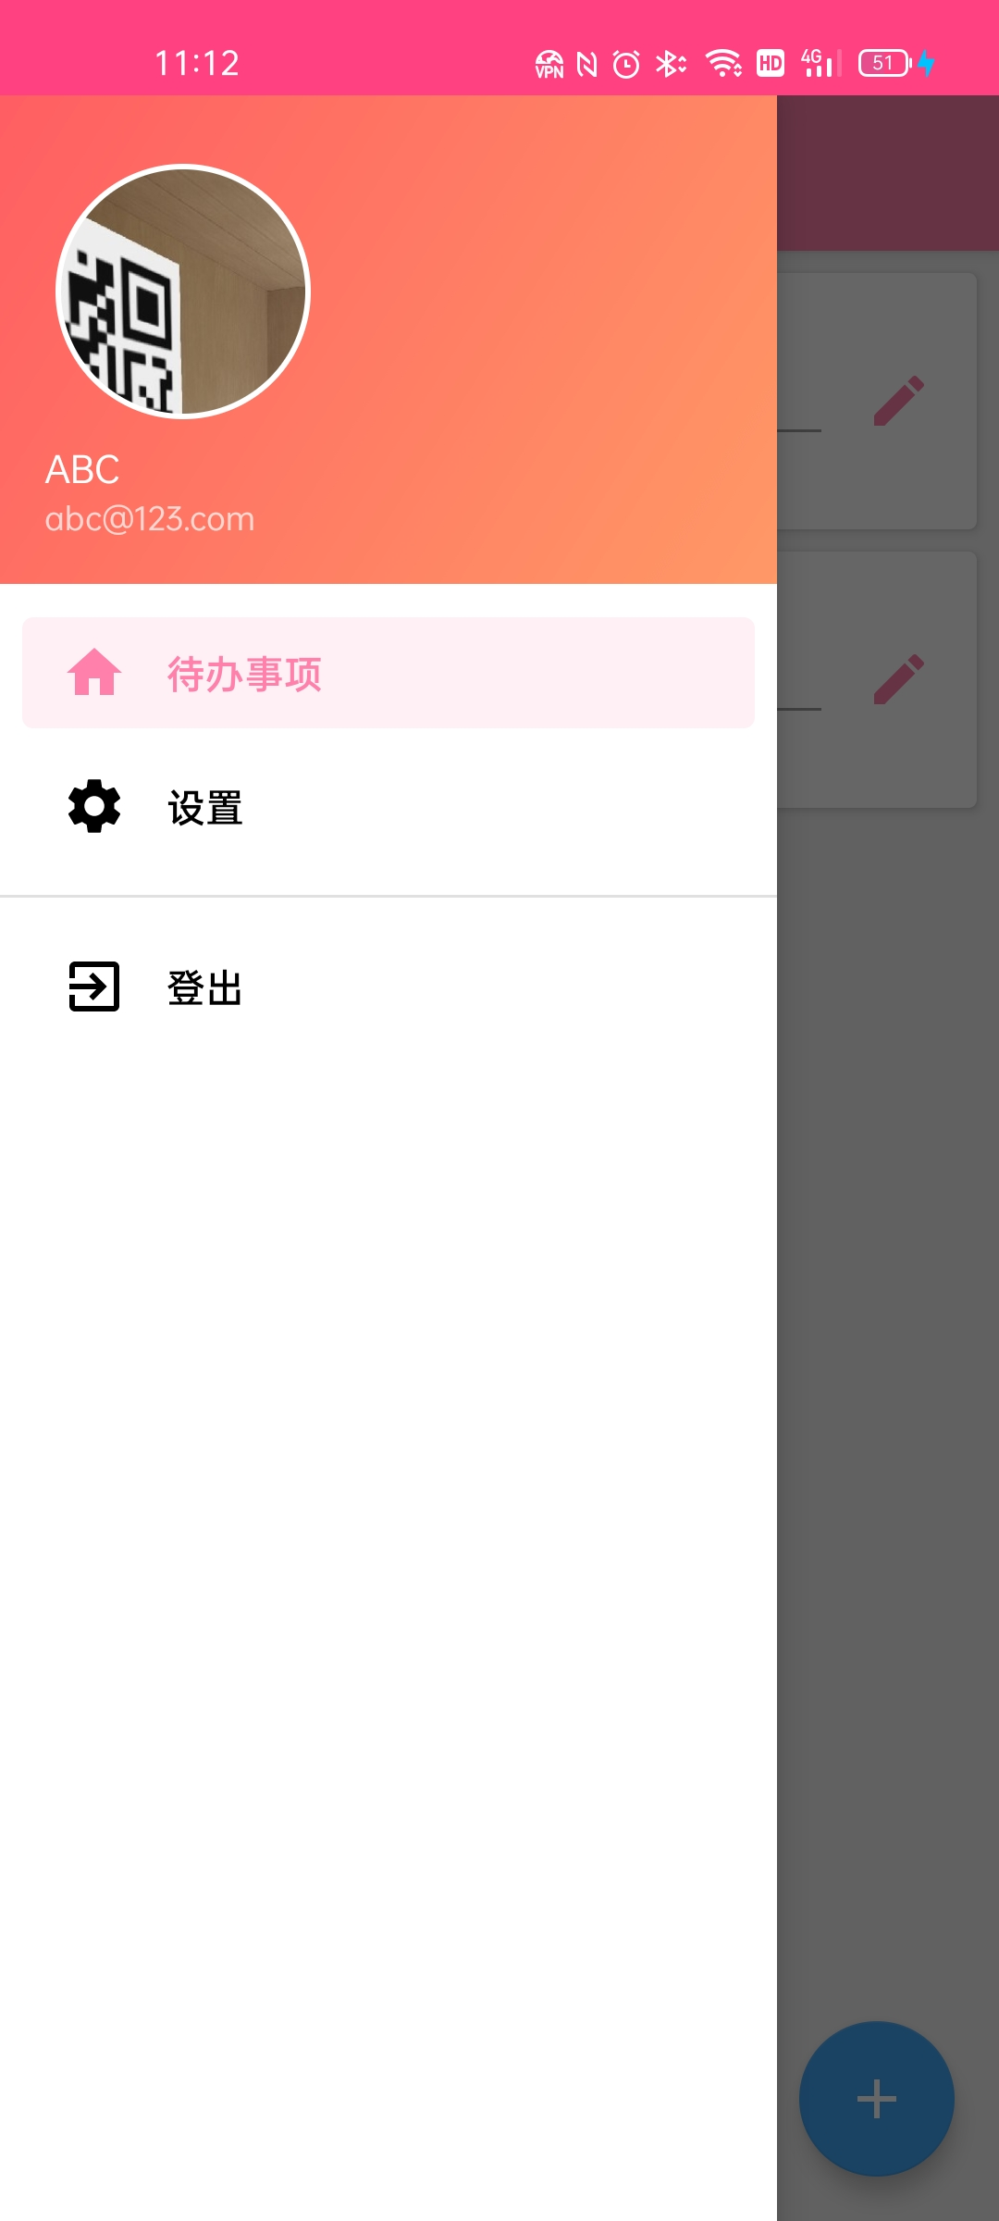
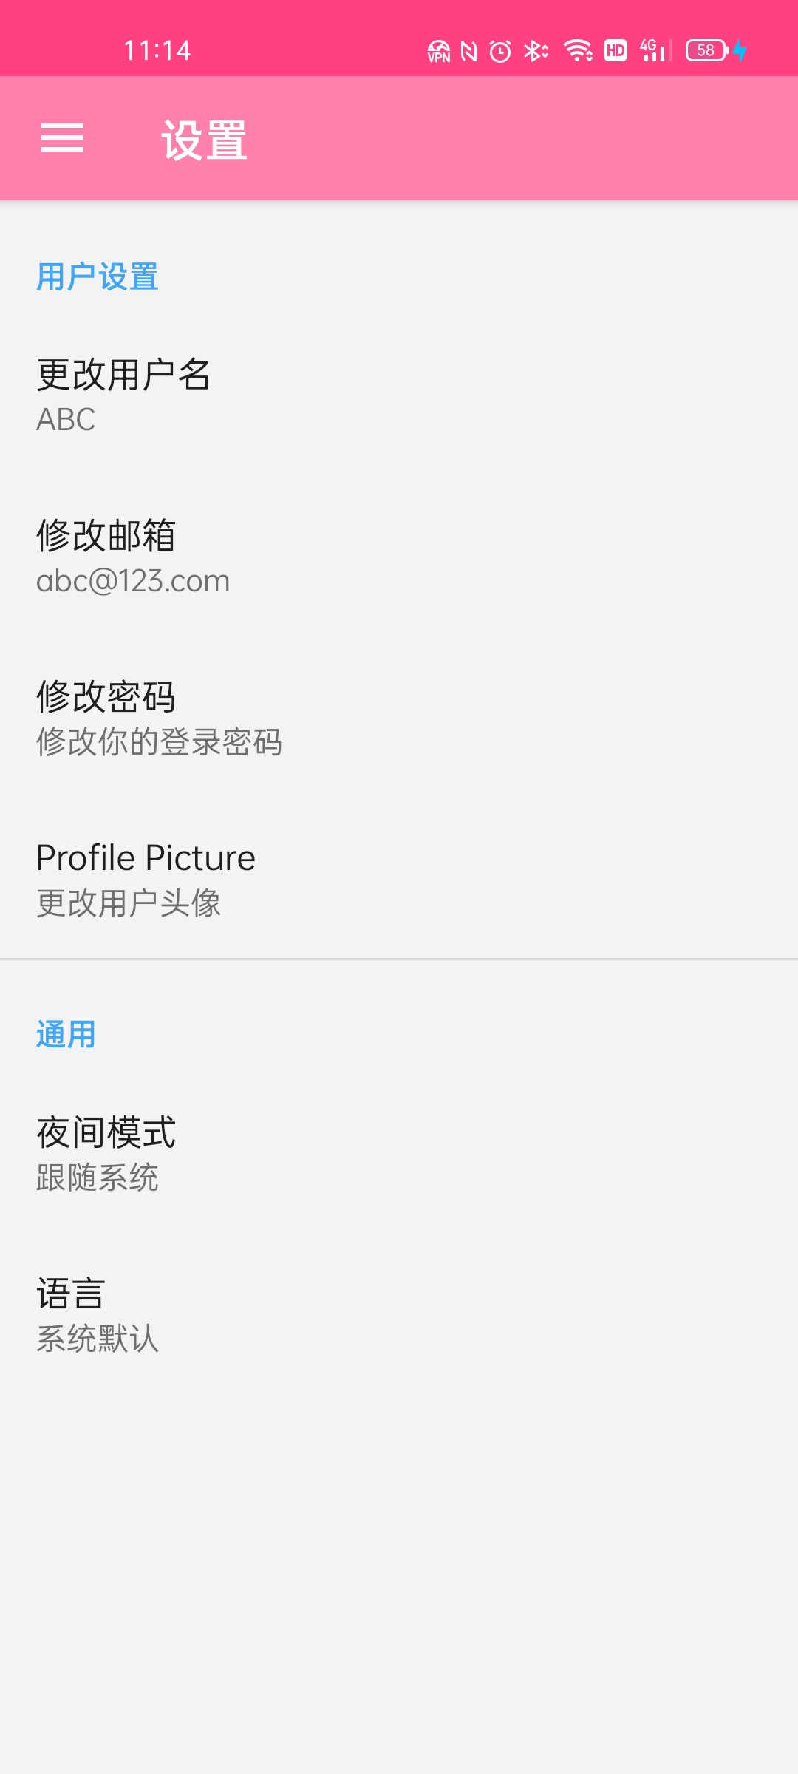
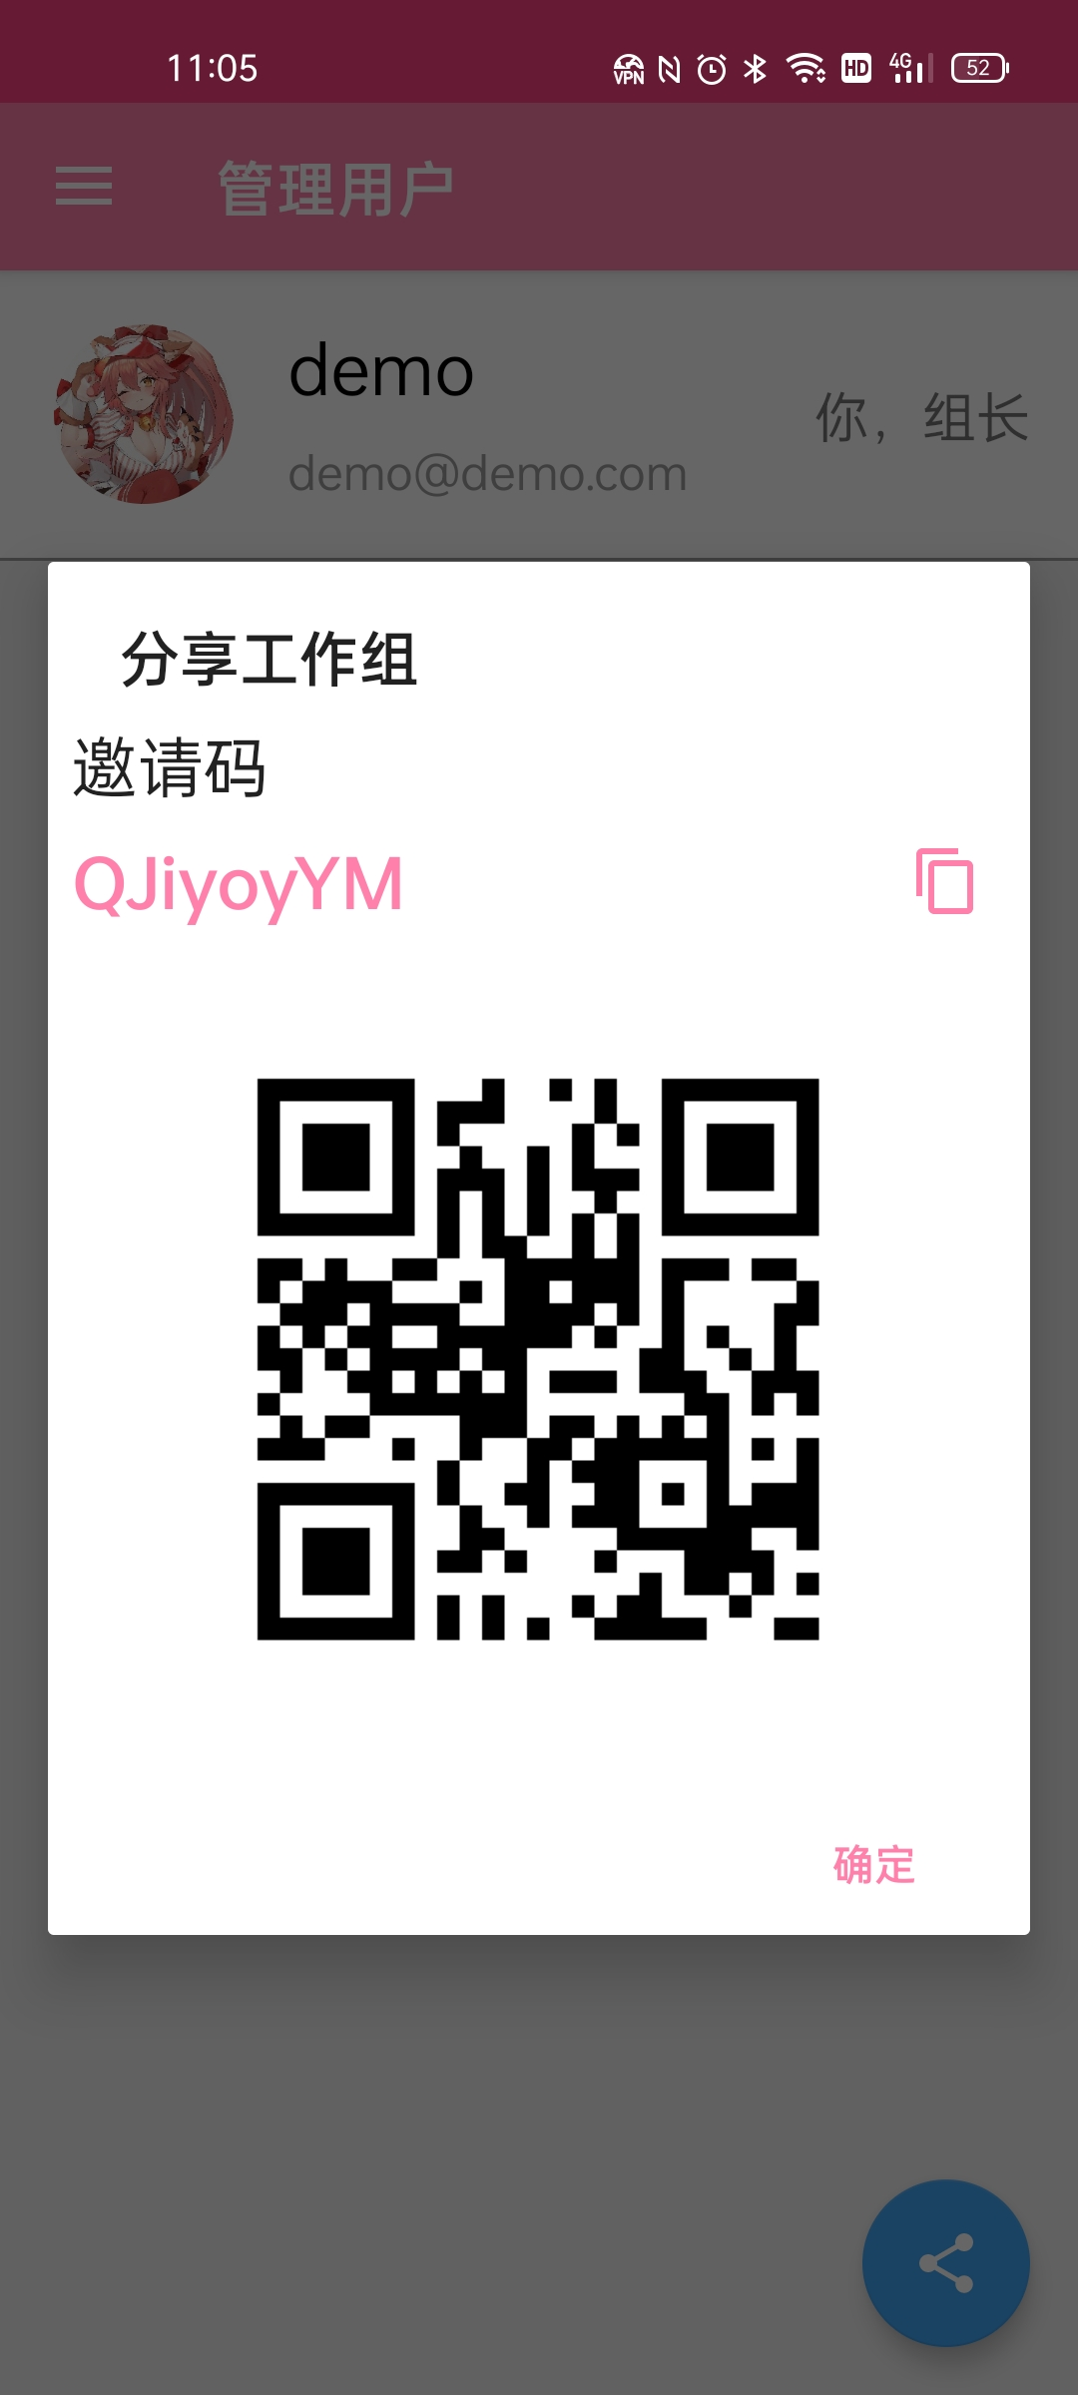
交互设计 – 客户端
用户管理
待办事项列表
待办详情
工作组列表
侧边栏菜单
设置
工作组分享

Slide 12
实现的功能
H - 基本的登录与注册
H - 持久化登录
H - 前端 - 工作组列表
H - 后端 - 工作组列表查询
H - 工作组列表的添加和删除
H - 工作组列表的修改
H - 前端 - 待办事项列表
H - 后端 - 待办事项列表查询
H - 待办事项的添加和删除
M - 待办事项的修改
H - 待办事项操作列表的查询
H - 待办事项操作的添加
H - 查看待办事项详情
O - 待办事项最后期限
O - 自动设置待办事项状态
L - 前端 - 设置界面
M - 前端 - 多语言
O - 前端 - 夜间模式
L - 加载用户头像
L - 用户修改头像
M - 用户修改名称
L - 用户修改邮箱和密码
M - 邀请用户加入工作组
O - 前端 - 根据邀请码生成二维码并实现扫描
H - 加载工作组的用户列表
M - 踢除工作组中的用户
L - 转让工作组组长
为了更好地管理项目，我们对功能需求区分了优先级：
T - Top 最高
H - High 高
M - Medium 中等
L - Low 低
O - Optional 可选
以下是我们已经实现的功能列表。

Slide 13
应用测试
测试工具：Junit （前后端）
主要测试对象：
工具类
数据库连接
序列化
邀请码链接

Slide 14
应用性能和可用性分析
1、可用性分析：我们通过以下几个方面来看：
1、易学性和易记性：在开发过程中，我们考虑到了新用户，通过言简意赅的设计，可以使新用户很快学会有效的完成一些基本操作；当然老用户也可以很容易的记得如何再次有效利用，而不必重新学习所有的东西。
2、有效性：可以帮助用户准确找到所要的信息，使得用户完整地找到自己所要的信息或实现特定的目的。
3、效率：可以较快的使用户完成任务。
2、性能分析：我们通过对应用响应时间、吞吐量、用户并发数量等一些指标的分析，应用基本性能较好，但仍有上升空间。
3、通过以上关于应用可用性与性能的分析，基本情况较好，但可以通过优化数据库、优化程序等方式去完善和提升应用的可用性与性能。

Slide 15
安全性与性能
为了保证良好的安全性，后端在每次处理操作时都会验证操作是否合法。
包括验证用户是否处于对应的用户组，以及登录是否还有效
工作组拥有唯一的组长，只有组长能够进行删除用户组、更改用户组名称等敏感的操作。
组长身份可以自愿转移
通过良好的数据库结构，懒加载等机制来提升后端性能
通过异步操作，分离文本请求和图片请求以及缓存等机制提升客户端性能
使用UUID作为主键以确保可移植性

Slide 16
应用部署
应用部署情况：
应用已部署于tomcat，已稳定运行数天
客户端已经打包签名

Slide 17
应用演示
现场演示

Slide 18
Thank You!

